Slide 1

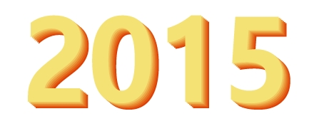
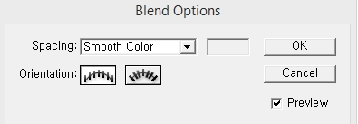
일러스트레이터 Blend 이용하여 디자인하기
Blend Tool
- 두 개이상의 오브젝트의 중간단계를 만들어줌
- Object> Blend> Make
- 또는 Blend Tool로 오브젝트 클릭하여 적용할 수 있음
1.Type로 2015 쓰기, 면색 :없음,선색: 빨간색,
이 Blend하려면 선색 혹은 면색 둘 중 하나만 색상선택해야.
2. 2015 선택해서 Type> Create outline
3. 2015 Alt키 눌러 하나 더 복사해서 적절히 이동
4. 두 개의 2015 선택> Object> Blend> Make
5. Blend Tool 두번 클릭하여 Blend Option 불러냄.
색상 중간 단계가 한 가지일 경우 Spacing을 클릭 하여
Specified step의 값을 20 혹은 10-30정도 값으로 바꿈
Smooth color : 중간단계색
Specified step :두 오브젝트사이의 변화 단계
Specified distance: 두 오브젝트사이의 거리

Slide 2





Blend 이용하여 디자인하기
1.TYPE으로 2015 쓰기, 면색;검정, 선색:노랑, Stroke:1 pt
2. 2015 그대로 복사, 선색은 없음으로 , 면색은 노랑으로,
나중 2015>Object> Arrange> Send to back
3. 두 개의 2015>Type>Create Outline> 두 개의 2015에 각각 >Object>Group
4. 두 개의 2015 선택> Blend tool 두번 클릭> Blend Option 나타나면>
Spacing: Specified distance 2pt 설정
5. 두 개의 2015 선택> Object>Blend>Make
6. Lasso tool로 위글자 2015 선택해서 이동, Scale tool로 확대 축소해서
위의 글자처럼 만들기
7. Object> Envelope Distort> Make with Warp, Style, Bend, Distortion 수치
바꾸어 자신이 원하는 글자 만들기 Preview 체크해서 미리보기>OK

Slide 3

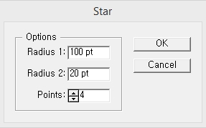
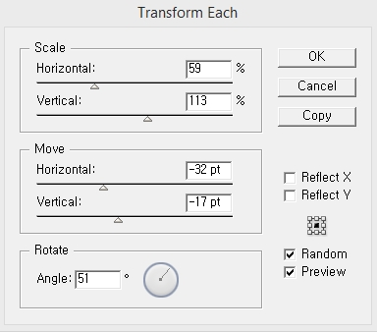
일러스트레이터 Blend 이용하여 디자인하기
Rectangle tool에서 Star 선택하고 Alt키 누르면 Star 대화상자 나타남.
Radius1:100,
Radius2: 20,
Points:4입력
2. Alt키눌러 별 여러 개 복사
3.별 모두 선택 후>Object> Transform>Transform Each
Scale, Move,
Angle 값
바꾸어 주고
Random 체크
4. Rectangle tool로 하늘 만들어주고
별색과 같게 면색 만든 후
Object>Arrange>Bring to front

Slide 4

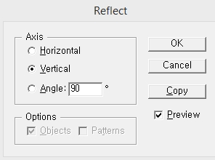
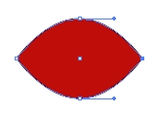
일러스트레이터로 무당벌레 만들기
Ellipse Tool 로 무당벌레 몸통위 삘간 껍질, 검은 4개의 점 그리기
2. Ellipse Tool 로 검은 몸통위 껍질, Ellipse Tool 로 흰 눈, 검은 눈동자 그리기
3. Alt키 눌러 눈 복사하고 이동, 연필툴로 2개의 더듬이 그리기
연필툴로 3개의 다리 그리기, 3개의 다리 선택후 Reflect tool 클릭,
Alt 키 눌러 몸통위 삘간 껍질 정 가운데 한 지점 찍으면 Reflect대화상자 나타남. Vertical 체크,각도 90도,
Copy>OK
5. 날개 핀 무당벌레 만들려면 Ellipse Tool 로
무당벌레 몸통위 삘간 껍질 동그랗게 그리기,
Convert anchor point 툴로 양쪽 사이드 클릭하여
그림처럼 만들기

Slide 5

일러스트레이터로 무당벌레 만들기
6. 검은 점 4개 그리기, 이 그림 모두 선택하고
Rotate 툴 선택,
Alt키 눌러 기준점 찍으면 Rotate 대화상자 나타남
7. Rotate 대화상자에서 Angle 180도> Copy 선택하면 대칭되어 복사됨
8. Ellipse Tool 로 검은 몸통위 껍질, Ellipse Tool 로 검은 몸통위
껍질 Object>Arrange>Send to back
Ellipse Tool 로 흰 눈, 검은 눈동자 그리기
9 Alt키 눌러 눈 복사하고 이동, 연필 툴로 2개의 더듬이 그리기
10. 연필 툴로 6개의 다리그리기
11. Ellipse Tool 로 두 날개 그리기,날개 Object>Arrange>
Send to back

